Slide 1
TRAFICO DE PESSOAS
PROTOCOLO DE PALERMO
CÓDIGO PENAL BRASILEIRO

Slide 2
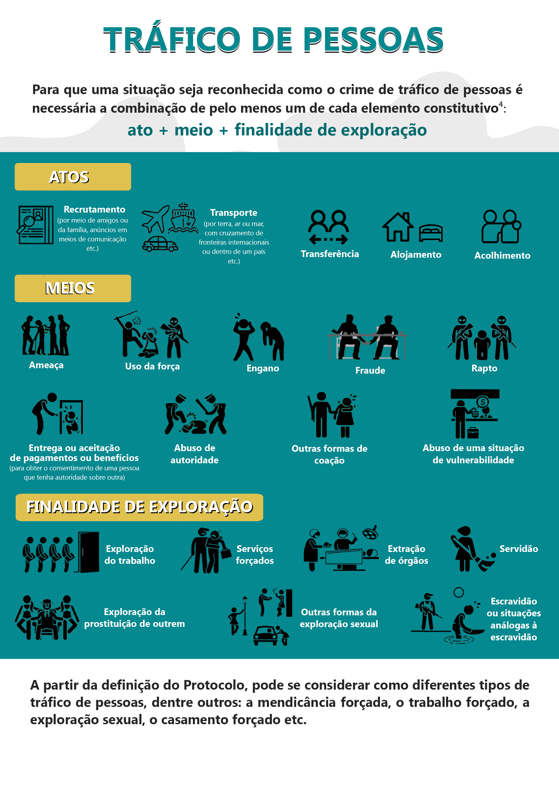

Slide 3
E não é necessário que a exploração seja exercida para que seja reconhecido o tráfico de pessoas, bastando que se verifique a intenção manifesta de exploração.
Nas hipóteses em que crianças e adolescentes estão envolvidos – considerando aqui todas as pessoas com idade inferior a dezoito anos – bastam dois elementos constitutivos – o ato e a finalidade de exploração – para configurar o tráfico de pessoas. Sendo irrelevante, portanto, os meios, uma vez que, em razão da sua idade, tais pessoas não têm capacidade para consentir sobre estes.

Slide 4
Em 2006, por meio do Decreto n.º 5.948, é aprovada a Política Nacional de Enfrentamento ao Tráfico de Pessoas que tem por finalidade estabelecer princípios, diretrizes e ações de prevenção e repressão ao tráfico de pessoas e de atendimento às vítimas;
Entre 2008 e 2010, esteve vigente o I Plano Nacional de Enfrentamento ao Tráfico de Pessoas (PNETP); entre 2013 e 2016, o II Plano Nacional; em 2018, foi aprovado o III Plano Nacional de Enfrentamento ao Tráfico de Pessoas (Decreto n.º 9.440/2018), programado para os próximos quatro anos, com 58 metas dedicadas a prevenção, repressão ao tráfico de pessoas no território nacional, responsabilização dos autores e atenção às vítimas;
Em 2013, por meio Decreto n.º 7.901, foi instituído o Comitê Nacional de Enfrentamento ao Tráfico de Pessoas (CONATRAP), responsável pela articulação da atuação dos órgãos e entidades públicas e privadas no enfrentamento ao tráfico de pessoas.
Em 2016 é promulgada no Brasil a Lei n.º 13.344, que reúne em um mesmo documento legal, pela primeira vez no país, dispositivos sobre o tráfico de pessoas cometido no território nacional contra vítima brasileira ou estrangeira e no exterior contra vítima brasileira.

Slide 5
Na legislação brasileira: “redução a condição análoga à de escravo”
Código Penal, artigo 149: “Reduzir alguém a condição análoga à de escravo, quer submetendo-o a trabalhos forçados ou a jornada exaustiva, quer sujeitando-o a condições degradantes de trabalho, quer restringindo, por qualquer meio, sua locomoção em razão de dívida contraída com o empregador ou preposto:
Pena - reclusão, de dois a oito anos, e multa, além da pena correspondente à violência.
§1º Nas mesmas penas incorre quem:
I – cerceia o uso de qualquer meio de transporte por parte do trabalhador, com o fim de retê-lo no local de trabalho;
II – mantém vigilância ostensiva no local de trabalho ou se apodera de documentos ou objetos pessoais do trabalhador, com o fim de retê-lo no local de trabalho.
§2º A pena é aumentada de metade, se o crime é cometido:
I – contra criança ou adolescente;
II – por motivo de preconceito de raça, cor, etnia, religião ou origem.

Slide 6
Código Penal, artigo 149-A: “Agenciar, aliciar, recrutar, transportar, transferir, comprar, alojar ou acolher pessoa, mediante grave ameaça, violência, coação, fraude ou abuso, com a finalidade de:
I - remover-lhe órgãos, tecidos ou partes do corpo;
II - submetê-la a trabalho em condições análogas à de escravo;
III - submetê-la a qualquer tipo de servidão;
IV - adoção ilegal; ou
V - exploração sexual.
Pena - reclusão, de 4 (quatro) a 8 (oito) anos, e multa.
§1º A pena é aumentada de um terço até a metade se:
I - o crime for cometido por funcionário público no exercício de suas funções ou a pretexto de exercê-las;
II - o crime for cometido contra criança, adolescente ou pessoa idosa ou com deficiência;
III - o agente se prevalecer de relações de parentesco, domésticas, de coabitação, de hospitalidade, de dependência econômica, de autoridade ou de superioridade hierárquica inerente ao exercício de emprego, cargo ou função; ou
IV - a vítima do tráfico de pessoas for retirada do território nacional.
§2º A pena é reduzida de um a dois terços se o agente for primário e não integrar organização criminosa”.
(Incluído pela Lei nº 13.344, de 2016)

Slide 7
Aliciamento para o fim de emigração
Código Penal, artigo 206: “Recrutar trabalhadores, mediante fraude, com o fim de levá-los para território estrangeiro.
Pena - detenção, de 1 (um) a 3 (três) anos e multa”.
Aliciamento de trabalhadores de um local para outro do território nacional
Código Penal, artigo 207 - Aliciar trabalhadores, com o fim de levá-los de uma para outra localidade do território nacional:
Pena - detenção de um a três anos, e multa.
§1º Incorre na mesma pena quem recrutar trabalhadores fora da localidade de execução do trabalho, dentro do território nacional, mediante fraude ou cobrança de qualquer quantia do trabalhador, ou, ainda, não assegurar condições do seu retorno ao local de origem.
§2º A pena é aumentada de um sexto a um terço se a vítima é menor de dezoito anos, idosa, gestante, indígena ou portadora de deficiência física ou mental.

Slide 8
A nova Lei de migração (Lei 13.445/2017), em seu artigo 30, estabelece que a vítima de tráfico de pessoas poderá ter sua residência autorizada mediante registro. O Regulamento (Decreto 9.199/2017), em seu artigo 158, estabelece que a autorização de residência será concedida por prazo indeterminado e que o seu requerimento poderá ser encaminhado diretamente ao Ministério da Justiça pelo Ministério Público, pela Defensoria Pública ou pela Auditoria Fiscal do Trabalho, na forma estabelecida em ato conjunto – dos Ministros de Estado da Justiça e Segurança Pública e do Trabalho.

Slide 9
TRAFICO DE PESSOAS
Caráter nacional e internacional
Exige o elemento da exploração
O consentimento é irrelevante se estiverem presentes o ato, o meio e a finalidade de exploração e, no caso das crianças e jovens, bastam dois elementos constitutivos: o ato e a finalidade de exploração.
A exploração é contínua.
CONTRABANDO DE MIGRANTES
Caráter internacional
Não exige o elemento da exploração, coação ou violação de direitos humanos
Consentimento por parte da pessoa contrabandeada que deseja chegar ao seu destino final
O ato termina com a chegada em local de destino

Slide 10
Código Penal, artigo 232-A: “Promover, por qualquer meio, com o fim de obter vantagem econômica, a entrada ilegal de estrangeiro em território nacional ou de brasileiro em país estrangeiro:
Pena - reclusão, de 2 (dois) a 5 (cinco) anos, e multa.
§1º Na mesma pena incorre quem promover, por qualquer meio, com o fim de obter vantagem econômica, a saída de estrangeiro do território nacional para ingressar ilegalmente em país estrangeiro.
§2º A pena é aumentada de 1/6 (um sexto) a 1/3 (um terço) se:
I - o crime é cometido com violência; ou
II - a vítima é submetida a condição desumana ou degradante.
§3º A pena prevista para o crime será aplicada sem prejuízo das correspondentes às infrações conexas.

Slide 11
